Slide 1
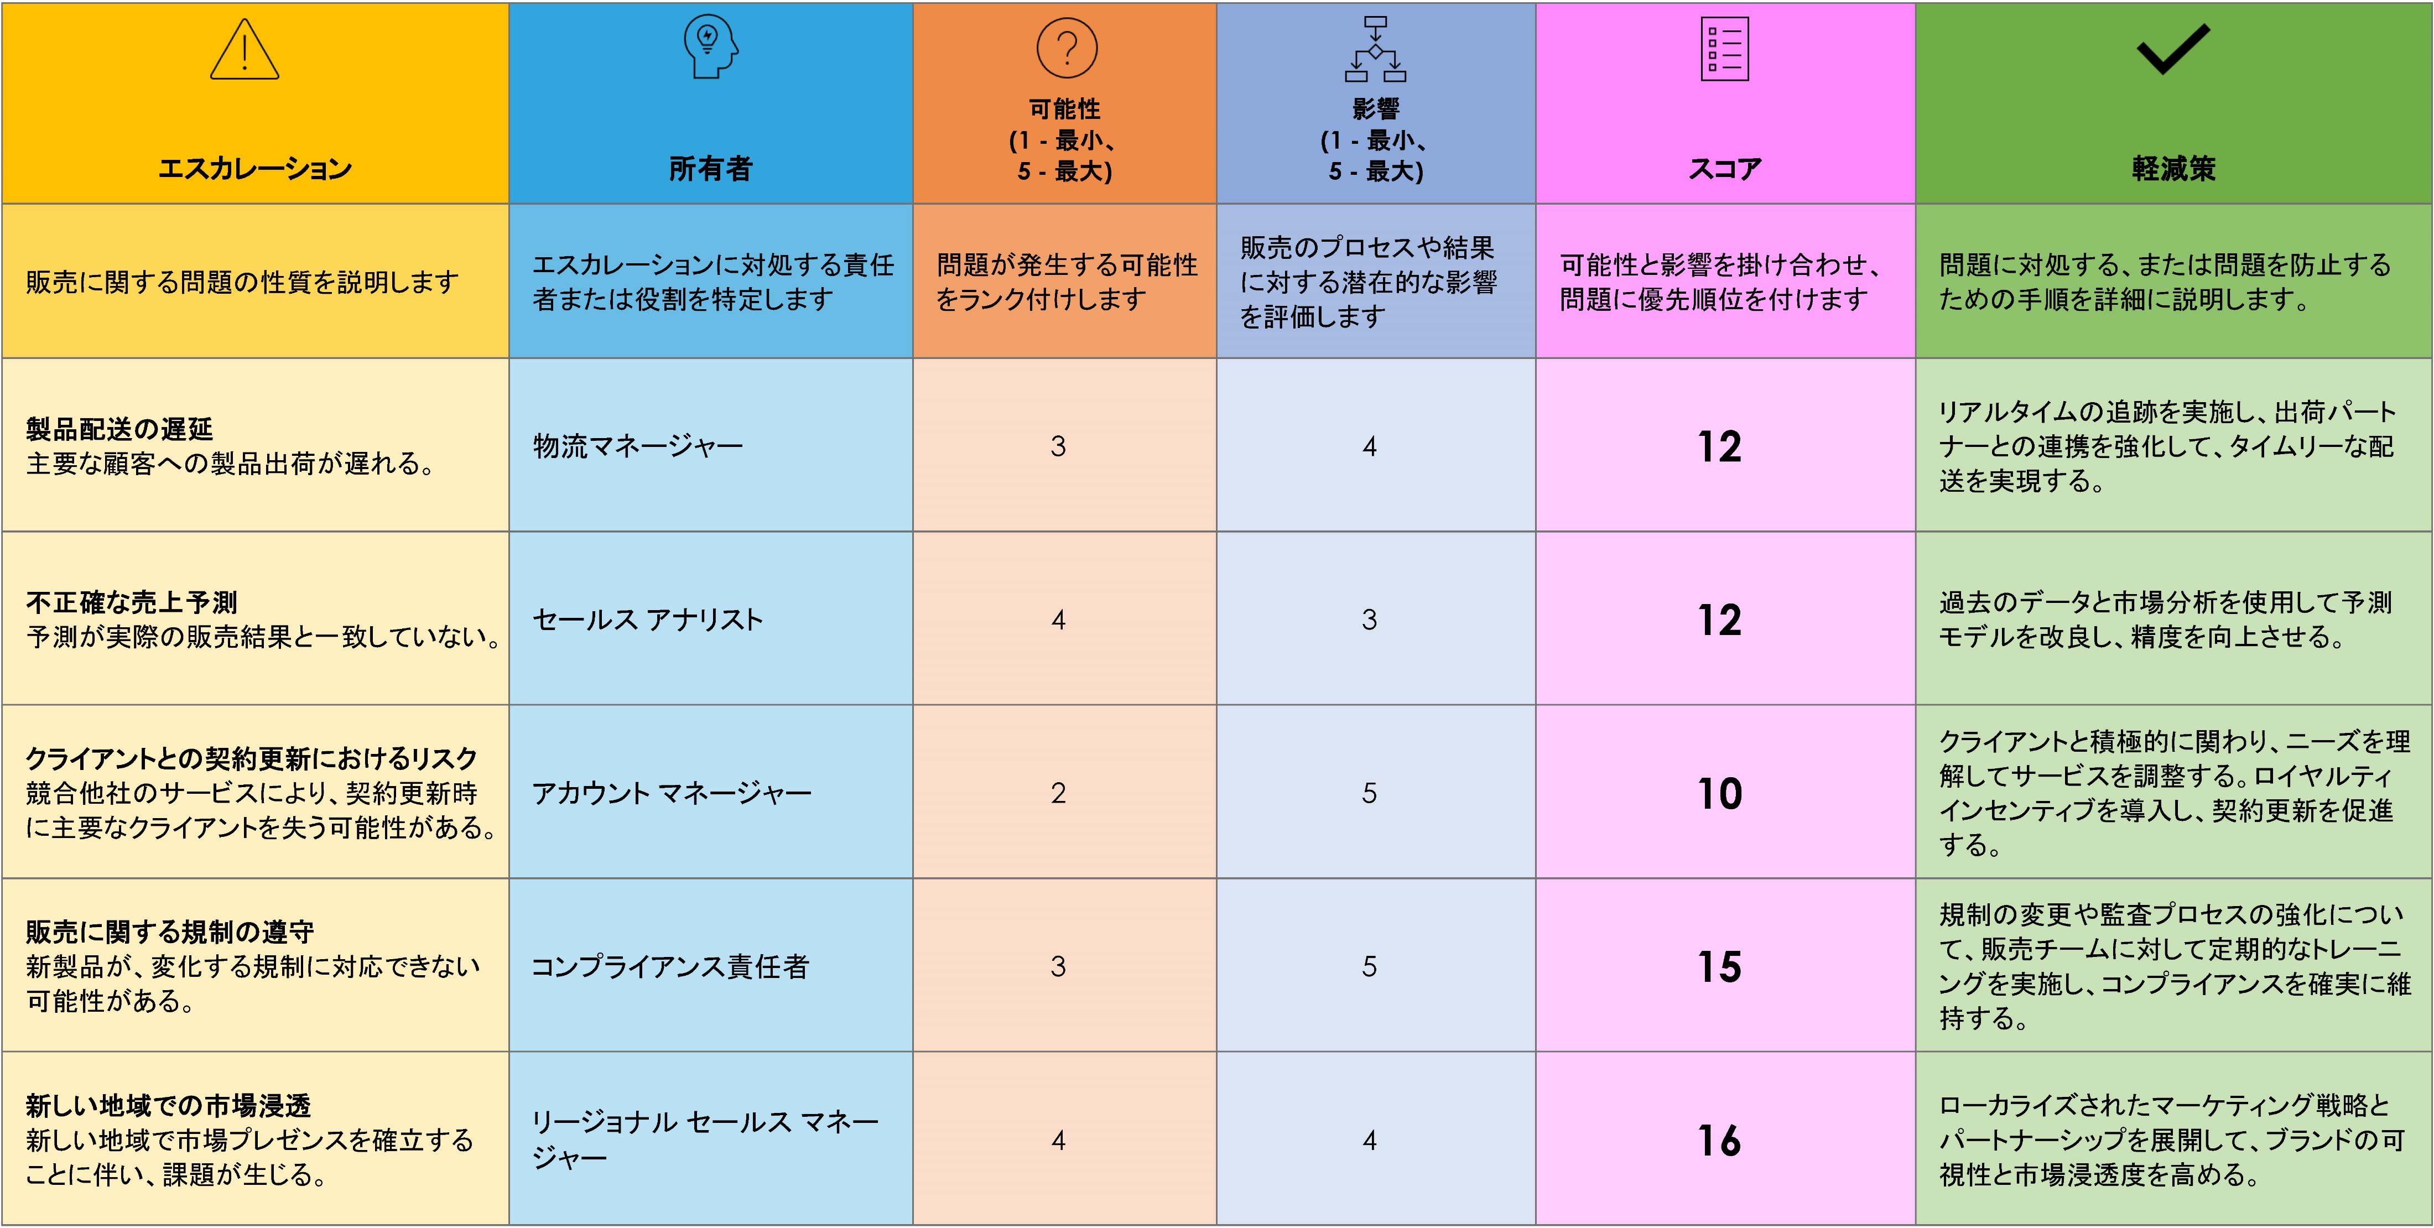
セールス エスカレーション マトリクス テンプレート
このテンプレートを使用するタイミング: このテンプレートを使用すると、販売関連の問題を体系的に管理してエスカレーションを行うことができるため、販売実績への悪影響を最小限に抑えるよう、潜在的な問題が適切な所有者によって対処されるようになります。
注目すべきテンプレート機能: このテンプレートには、エスカレーション、所有者、可能性 (1 が最小、5 が最大)、販売への影響、スコア、および軽減策の列が含まれており、問題の可能性と影響を評価し、効果的な軽減戦略を実施するための構造化されたアプローチを提供します。

Slide 2
セールス エスカレーション マトリクス
エスカレーション | 所有者 | 可能性 (1 - 最小、 5 - 最大) | 影響 (1 - 最小、 5 - 最大) | スコア | 軽減策
販売に関する問題の性質を説明します | エスカレーションに対処する責任者または役割を特定します | 問題が発生する可能性をランク付けします | 販売のプロセスや結果に対する潜在的な影響を評価します | 可能性と影響を掛け合わせ、問題に優先順位を付けます | 問題に対処する、または問題を防止するための手順を詳細に説明します。
製品配送の遅延 主要な顧客への製品出荷が遅れる。 | 物流マネージャー | 3 | 4 | 12 | リアルタイムの追跡を実施し、出荷パートナーとの連携を強化して、タイムリーな配送を実現する。
不正確な売上予測 予測が実際の販売結果と一致していない。 | セールス アナリスト | 4 | 3 | 12 | 過去のデータと市場分析を使用して予測モデルを改良し、精度を向上させる。
クライアントとの契約更新におけるリスク 競合他社のサービスにより、契約更新時に主要なクライアントを失う可能性がある。 | アカウント マネージャー | 2 | 5 | 10 | クライアントと積極的に関わり、ニーズを理解してサービスを調整する。ロイヤルティ インセンティブを導入し、契約更新を促進する。
販売に関する規制の遵守 新製品が、変化する規制に対応できない可能性がある。 | コンプライアンス責任者 | 3 | 5 | 15 | 規制の変更や監査プロセスの強化について、販売チームに対して定期的なトレーニングを実施し、コンプライアンスを確実に維持する。
新しい地域での市場浸透 新しい地域で市場プレゼンスを確立することに伴い、課題が生じる。 | リージョナル セールス マネージャー | 4 | 4 | 16 | ローカライズされたマーケティング戦略とパートナーシップを展開して、ブランドの可視性と市場浸透度を高める。

Slide 3
免責条項 Smartsheet がこの Web サイトに掲載している記事、テンプレート、または情報などは、あくまで参考としてご利用ください。Smartsheet は、情報の最新性および正確性の確保に努めますが、本 Web サイトまたは本 Web サイトに含まれる情報、記事、テンプレート、あるいは関連グラフィックに関する完全性、正確性、信頼性、適合性、または利用可能性について、明示または黙示のいかなる表明または保証も行いません。これらの情報に依拠して生じたいかなる結果についても Smartsheet は一切責任を負いませんので、各自の責任と判断のもとにご利用ください。

